Slide 1
Реальное и фантастическое в произведениях Е. Замятина «Сказки про Фиту»

Slide 2
«Литература заражена ядами войны. Она строится на ненависти - на классовой ненависти... Только тогда, когда мы вместо ненависти к человеку поставим любовь к человеку –придет настоящая литература» Е. Замятин

Slide 3
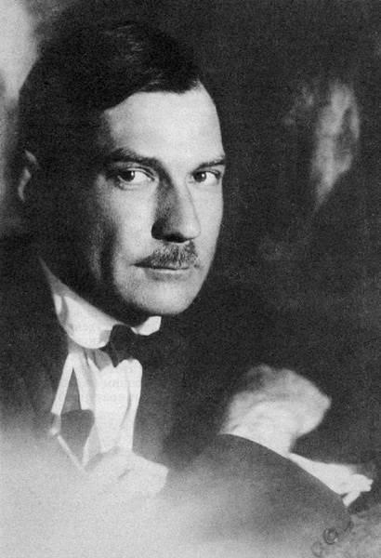
Евгений Иванович Замятин 1884 - 1937

Slide 4
Культура (от лат. cultura, от глагола colo, colere — возделывание, позднее — воспитание, образование, развитие, почитание) — понятие, имеющее огромное количество значений в различных областях человеческой жизнедеятельности. Культура является предметом изучения философии, культурологии, истории, искусствознания, лингвистики (этнолингвистики), политологии, этнологии, психологии, экономики, педагогики, религии и др.

Slide 5
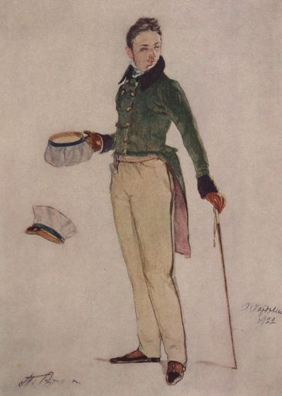
Кардовский Дм. Ник.
Ил. к комедии Н.В. Гоголя «Ревизор».
1922 г.

Slide 6
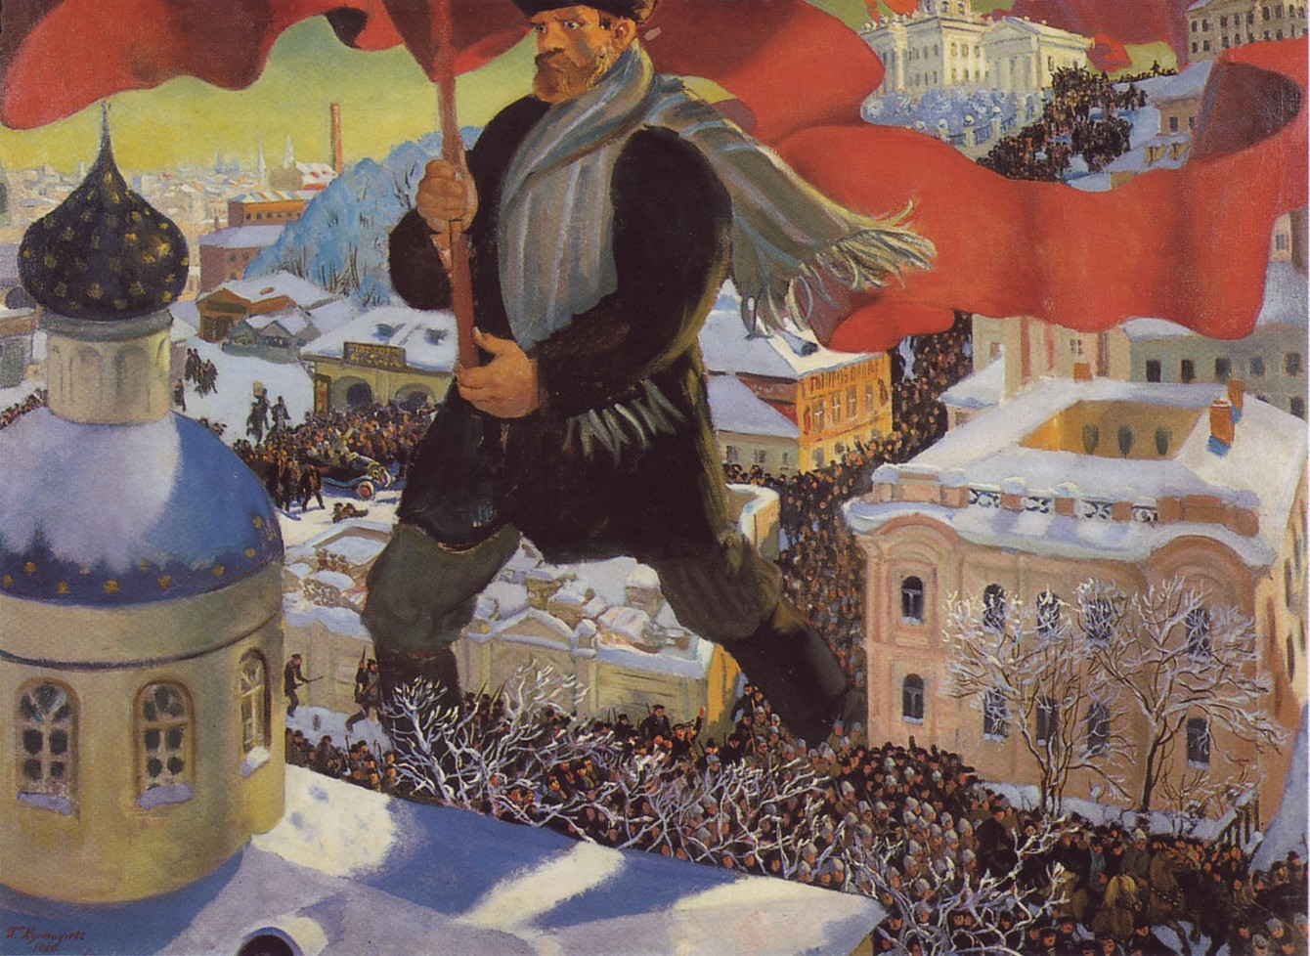
Б. М. Кустодиев "Большевик" (1919–20 г., ГТГ).

Slide 7
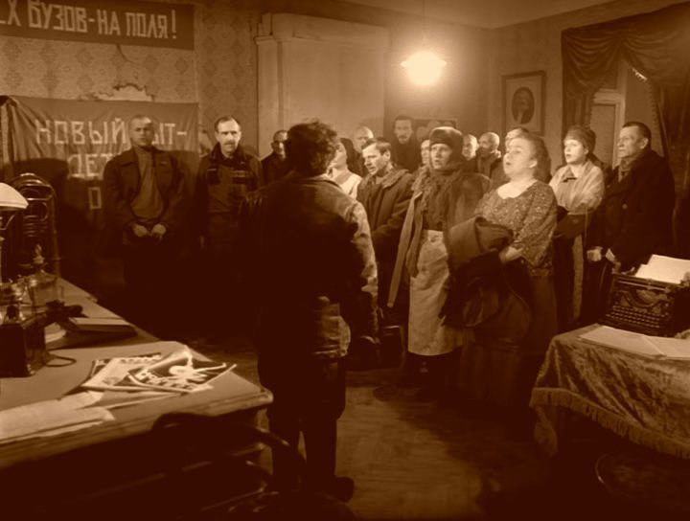
Бортко В. «Собачье сердце». 1988

Slide 8
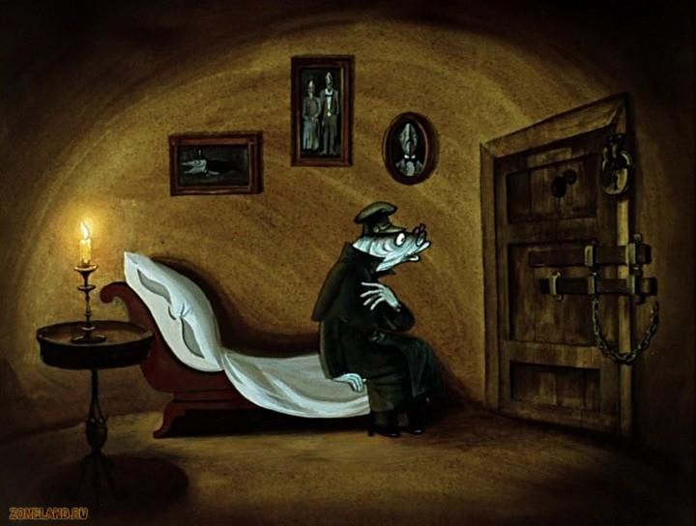
М. Е. Салтыков-Щедрин. «Премудрый пескарь». 1883.

